Slide 1
MÓDULO DE BIOMECÁNICA DE COLUMNA
Unidad didáctica C: ¿CÓMO VALORO LA COLUMNA?
C.1. ¿Qué métodos puedo aplicar para valorar adecuadamente la función de la columna?

Slide 2
ÍNDICE
Valoración de la discapacidad: anamnesis y exploración física de la columna.
Función de medición en la columna: los dispositivos más extendidos ---------------------------------------------------------------------
Taller
Exploración física: análisis del movimiento

Slide 3
Valoración de la discapacidad: anamnesis y exploración física de la columna.
ANAMNESIS
Datos personales: edad, profesión, estado laboral, hábitos de salud, etc..
Antecedentes patológicos
Enfermedad actual:
Cómo y cuándo aparece el dolor, tiempo de evolución.
Características del dolor: mecánico/inflamatorio/neuropático. Factores atenuantes o que exacerban.
Localización y frecuencia del dolor. Irradiaciones y territorio.
Otros síntomas asociados: cefalea, mareo, déficits sensitivos o motores etc.

Slide 4
Valoración de la discapacidad: anamnesis y exploración física de la columna.
ANAMNESIS
¡Fundamental! Detectar:
Signos de alarma
Interferencia en curso de enfermedad
BANDERAS AMARILLAS
Entorno laboral: incapacitaciones o compensaciones.
Tratamientos previos fracasaron
Creencias erróneas sobre el dolor o miedo a él
Factores psicosociales: asunción del rol de enfermo por parte del paciente, trastornos o alteraciones del estado de ánimo, falta de apoyo social o familiar o conductas de sobreprotección.
Posible causa grave subyacente
BANDERAS ROJAS (dolor lumbar)
Clínica neurológica: paresia aguda
Síndrome de cola de caballo o cauda equina
Dolor de ritmo inflamatorio.
Traumatismo previo.
Síndrome constitucional.
Antecedentes personales oncológicos.
Síndrome febril asociado.
Adicción a drogas por vía parenteral.
Toma de esteroides.
1º episodio en < 20 y >50 años de edad.

Slide 5
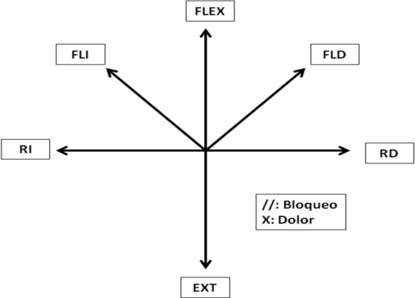
Valoración de la discapacidad: anamnesis y exploración física de la columna.
EXAMEN FÍSICO: COLUMNA CERVICAL
Inspección: asimetrías, actitud, postura, bultos,cambios en la coloración de la piel, atrofias, etc.
Palpación: zonas dolorosas, alineación vertebral, estabilidad estructuras cervicales, bultomas, contracturas o aumento de tono de fibras musculares, etc.
Exploración de la movilidad cervical: activa y pasiva

Slide 6
Valoración de la discapacidad: anamnesis y exploración física de la columna.
EXAMEN FÍSICO: COLUMNA CERVICAL
Exploración neurológica (¡si está indicada!) : reflejos osteotendinosos, fuerza y sensibilidad
Raíz | Territorio doloroso | Afectación sensitiva | Debilidad muscular | Reflejos afectos
C3-C4 | Paraspinal muscles, superior shoulder | Neck | Diaphragm, nuchal muscles, strap muscles | None
C5 | Neck, shoulder, anterior arm | Shoulder | Deltoid, supraspinatus, infraspinatus, rhomboid, biceps, brachioradialis | Biceps, brachioradialis
C6 | Neck, shoulder, anterior upper arm extending to antecubital fossa | Thumb, index finger, radial forearm | Deltoid, supraspinatus, infraspinatus, rhomboid,biceps, brachioradialis, pronator teres, flexor carpi radialis, extensor carpi radialis | Biceps, brachioradialis
C7 | Neck, shoulder, dorsum of forearm | Middle finger | Triceps, latissimus dorsi, pronator teres, flexor carpi radialis, extensor carpi radialis | Triceps
C8 | Neck, shoulder, ulnar forearm | Ring, little fingers, hypothenar eminence | Intrinsic hand muscles, finger extensors, finger flexors | None
T1 | Neck, shoulder, ulnar arm | Ulnar forearm | Intrinsic hand muscles (Homer's syndrome) | None

Slide 7
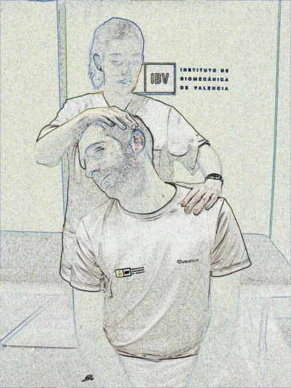
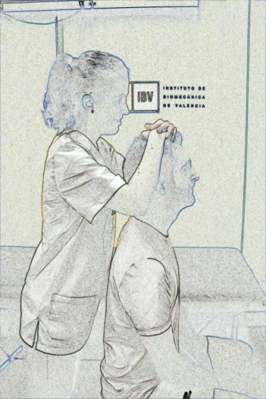
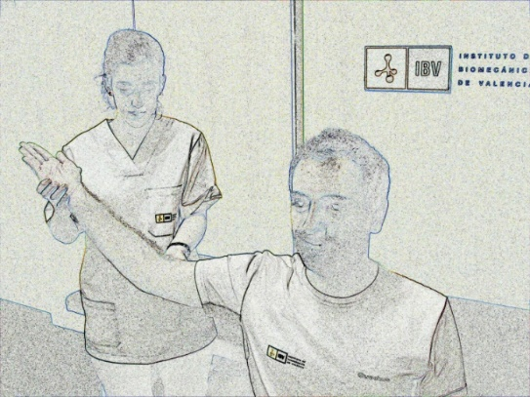
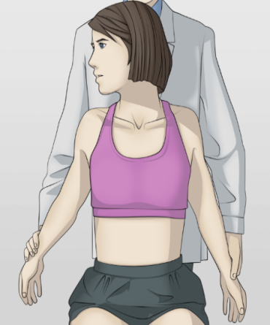
Valoración de la discapacidad: anamnesis y exploración física de la columna.
EXAMEN FÍSICO: COLUMNA CERVICAL
Test específicos: sólo si están indicados y según sospecha diagnóstica
SOTO-HALL TEST
LASÈGUE BRAQUIAL
SPURLING TEST
JACKSON TEST
ADSON TEST
Notes:
El docente debe explicar cómo realizar estas pruebas a los estudiantes.
Además, el docente puede utilizar los siguientes enlaces para mostrar un examen físico completo de la columna cervical durante la clase:
https://www.youtube.com/watch?v=X4yjcxlBpuo https://www.youtube.com/watch?v=_oZp-FKeDe0
https://www.youtube.com/watch?v=nz84ESfxMwM

Slide 8
Valoración de la discapacidad: anamnesis y exploración física de la columna.
EXAMEN FÍSICO: COLUMNA DORSAL Y LUMBAR
Inspección: asimetrías, actitud, postura, bultos,cambios en la coloración de la piel, deformidad y alteraciones de las curvas fisiológicas plano lateral, atrofias (incluyendo atrofia de miembros inferiors), etc.
Palpación: zonas dolorosas, alineación vertebral, estabilidad estructuras dorsolumbares y pelvis, bultomas, contracturas o aumento de tono de fibras musculares, etc.
Exploración de la movilidad dorsal y lumbar: activa y pasiva
Dorsal: flexoextensión (extension: reducción de cifosis/flexion: aumento voluntario cifosis dorsal)+rotaciones
Lumbar: flexoextensión, rotación, flexión lateral.

Slide 9
Valoración de la discapacidad: anamnesis y exploración física de la columna.
EXAMEN FÍSICO: COLUMNA LUMBAR
Exploración neurológica (¡si está indicada!) : reflejos osteotendinosos, fuerza y sensibilidad
Raíz | Territorio doloroso | Afectación sensitiva | Debilidad muscular | Reflejos afectos
L3 | Anterior thigh, groin | Anterior thigh | Iliopsoas, adductors, quadriceps | Knee
L4 | Anterior thigh | Medial calf, medial foot | Quadriceps, adductors, (iliopsoas) | Knee
L5 | Posterolateral thigh and calf, extending into toe and dorsum of foot | Dorsum of foot, great toe, lateral calf | Tibialis anterior, tibialis posterior, extensor hallucis longus, peronei, gluteus medius, tensor fascia latae | None
S1 | Posterolateral thigh and calf, extending into lateral toes and heel | Lateral foot, posterior calf, sole of foot | Gastroc-soleus, hamstrings, gluteus maximus | Ankle

Slide 10
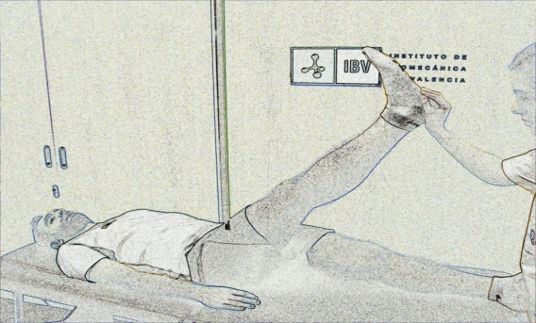
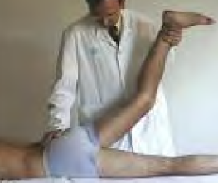
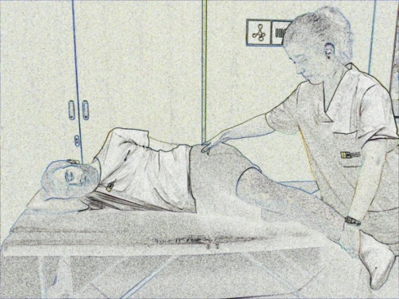
Valoración de la discapacidad: anamnesis y exploración física de la columna.
EXAMEN FÍSICO: COLUMNA LUMBAR
Test específicos: sólo si están indicados y según sospecha diagnóstica
Otras maniobras
LASÈGUE & BRAGARD TEST
LASÈGUE BILATERAL EN SEDESTACIÓN
NERI TEST
LASÈGUE INVERTIDO
PHALEN
LASÈGUE EN DECÚBITO PRONO (BARRAQUER-FERRÉ)
VALSALVA
LASÈGUE EN DECÚBITO LATERAL
Notes:
El docente debe explicar a los alumnos cómo realizar estas pruebas.
Además, el docente puede utilizar los siguientes enlaces para mostrar un examen físico completo de la columna cervical durante la clase:
https://www.youtube.com/watch?v=q1gX9hORtLY https://www.youtube.com/watch?v=IijlOJPHk1s&t=23s

Slide 11
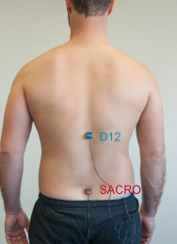
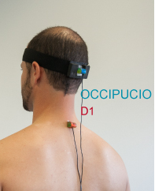
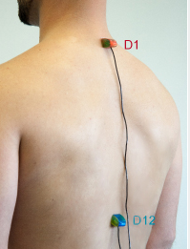
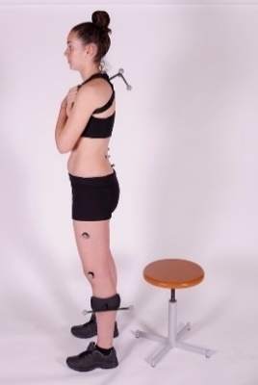
Valoración de la discapacidad: anamnesis y exploración física de la columna.
VALORACIÓN DEL MOVIMIENTO
Goniómetros clásicos
Inclinómetros
Otros:
Inclinómetros electrónicos
Fotogrametría: goldstandard en medición de parámetros cinéticos (relacionados con movilidad: ángulos, velocidad, aceleración)

Slide 12
ÍNDICE
Evaluación de la discapacidad: anamnesis y exploración física de la columna.
Función de medición en la columna: los dispositivos más extendidos
-------------------------------------------------------------------------
Taller
Examen físico: análisis del movimiento

Slide 13
TALLER
Examen físico: análisis del movimiento
Organizaos en grupos de trabajo.
Para la medida de cada segment uno de vosotros hará de paciente y el resto se encargará de realizar la medida y tomar nota de los resultados.
Cambiaréis de rol para la medida de cada segment.
Debéis seguir las instrucciones para la medida que tenéis en vuestra ficha de trabajo, e indicar el ángulo obtenido en el campo correspondiente a cada segmento
Podéis consultar con vuestro profesor en caso de duda
Podéis realizar las medidas con GONIÓMETRO, INCLINÓMETROS, o con ambos según los instrumentos de los que dispongáis en clase.
Notes:
REPARTIR FICHAS. REALIZAR MEDIDAS, CUENTAN CON 1H PARA TALLER APROXIMADAMENTE.

Slide 14
TALLER
Examen físico: análisis del movimiento
Vais a realizar medidas de movilidad utilizando goniómetro y/o inclinómetros (instrucciones en physical examination file).
Además, vais a realizar varios test que miden la flexibilidad de la columna dorsal y lumbar mediante el uso de una cinta métrica:
COLUMNA DORSAL
Prueba de Ott
Sirve para medir el grado de flexibilidad de la columna dorsal. Se realiza con el paciente de pie, midiendo la distancia entre un punto que marque la apófisis espinosa C7 y un punto situado 30 cm por debajo.
Se le solicita al sujeto que realice una flexión anterior intentando curvar al máximo la región dorsal y viceversa; en sujetos normales, en flexión anterior, la distancia entre los dos puntos marcados aumenta entre 2 y 4 cm y en extensión se reduce 1-2 cm.
Notes:
REPARTIR FICHAS. REALIZAR MEDIDAS, CUENTAN CON 1H PARA TALLER APROXIMADAMENTE.

Slide 15
TALLER
Examen físico: análisis del movimiento
Vais a realizar medidas de movilidad utilizando goniómetro y/o inclinómetros (instrucciones en physical examination file).
Además, vais a realizar varios test que miden la flexibilidad de la columna dorsal y lumbar mediante el uso de una cinta métrica:
COLUMNA LUMBAR
Prueba de Schöber
En este caso, los dos puntos marcados se corresponderían con la apófisis espinosa S1 y un punto situado 10 cm por encima.
Esta distancia debe aumentar en flexión en sujetos normales unos 5 cm, y reducirse en extensión unos 2 a 3 cm. El test será positivo (patológico) en flexión cuando existe un aumento de menos de 5cm en la distancia calculada entre los dos puntos.
Notes:
REPARTIR FICHAS. REALIZAR MEDIDAS, CUENTAN CON 1H PARA TALLER APROXIMADAMENTE.

